Slide 1
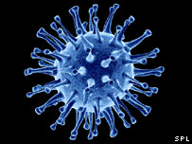
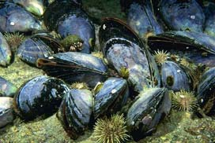
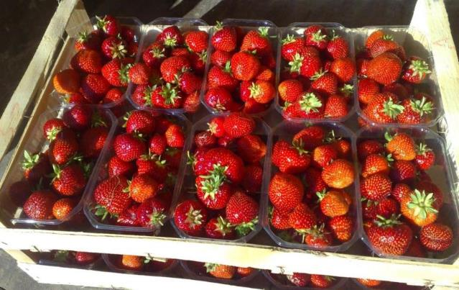
Metody detekce virů v potravinách a prostředí
Petra Vašíčková
pvasickova@sci.muni.cz

Slide 2
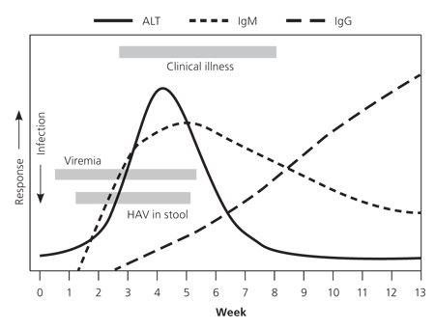
Metody detekce
Průkaz protilátek (IgM, IgG) – komerčně dostupné soupravy
Přímý průkaz viru (RT-PCR, RT-qPCR)
Stolice, sérum
Kladen důraz na včasný odběr vzorku, řádné skladování/transport
RT-qPCR možno použít ke stanovení virové nálože ve vzorku
RT-PCR - analýza sekvencí
(nástroj molekulární epidemiologie)
(Cristina and Costa-Mattioli, 2007)

Slide 3
Metody detekce – přímý průkaz viru
Infekce prasat či jiných experimentálních zvířat (opice, prase domácí, myš, tarbík, králík, potkan, kosman)
Klinické příznaky – opice, vysoká infekční dávka
Bez klinických příznaků – vylučování viru trusem, viremie a/nebo serokonverze
(Dalton et al., 2008)

Slide 4
Metody detekce – přímý průkaz viru
Buněčné kultury – buněčné linie lidského karcinomu jater (PLC/PRF/5, HepG2/C3A), karcinomu plic (A549)
Ve většině případů bez cytopatického efektu - RT-qPCR, immunofluorescence
2D × 3D formát
Není standardizováno

Slide 5
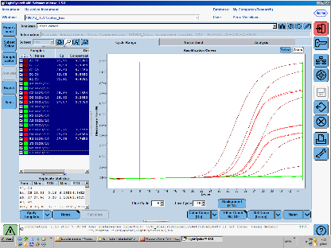
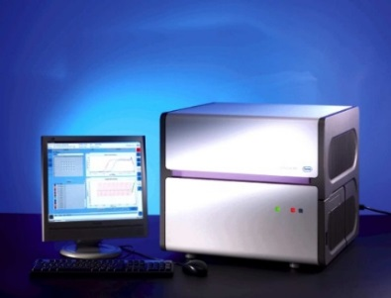
Metody průkazu virů v potravinách a prostředí
Problémové kultivace virů na tkáňových kulturách → metody založeny na přímém průkazu genomu viru
V potravinách či prostředí malé množství virových částic → potřeba dostatečně citlivé metody
RT-qPCR
ISO/TS 15216

Slide 6
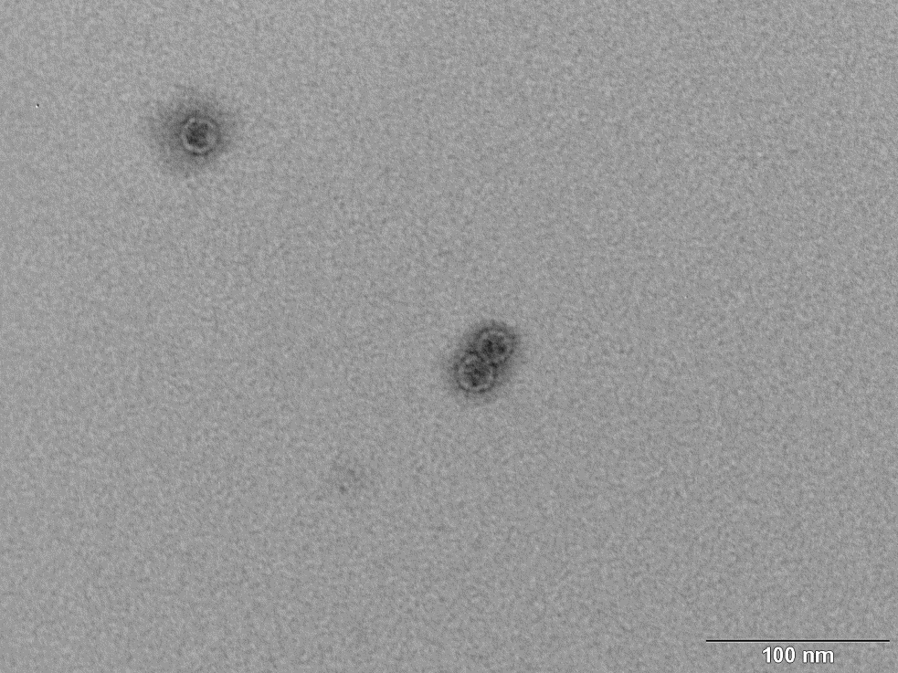
Metody průkazu virů v potravinách a prostředí
„Komplikovaný“ proces analýzy vzorku → zavedení externí kontroly celé analýzy
Bakteriofág MS2 - do genomu vložena unikátní sekvence (vakovlk tasmánský a pták moa)
Kontrola celého postupu analýzy každého vzorku (přidáno definované množství)
Stanovení účinnosti izolace NK – kvantifikace virové nálože v definovaném množství vzorku
Foto H. Malenovská

Slide 7
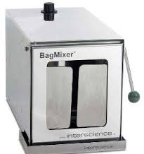
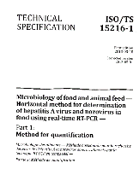
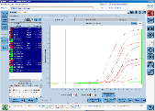
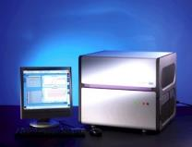
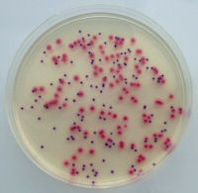
Postup zpracování vzorků v laboratoři
Homogenizace
Centrifugace
(Stomacher/vytřepávání v TGBE)
8 000 x g
20 min
4°C
Peleta
Supernantant
Bakterie, parazité
Detekce DNA (qPCR)
Kultivace
Viry
Detekce RNA (RT-qPCR)

Slide 8
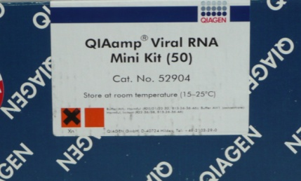
Vyšetření vzorků
Izolace RNA
TqRT-PCR
Nested RT-PCR
+
-
Sekvenování
Genotypizace
Epidemiologické × epizootologické studie
Analýza sekvencí

Slide 9
Voda
Filtrace/primární zakoncentrování
Eluce virových částic
Sekundární zakoncentrování
Izolace nukleových kyselin
?
Detekce genomu viru
Detekce infekčních virových částic

Slide 10
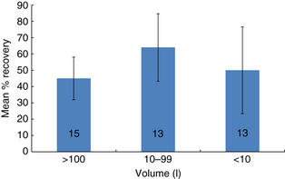
Odběr vzorku
Čistý kanystr/nádoba
Objem vzorku 10 l, možnost i menší objemy (200 ml)
Vzorek skladovat v temnu a chladu
Transport do laboratoře (chlazené) nejlépe do 24 hod od odběru
(Cashdollar and Wymer, 2013)

Slide 11
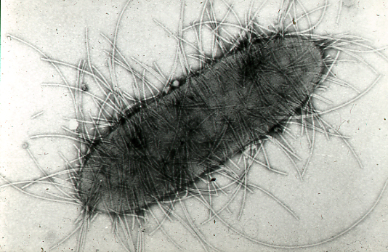
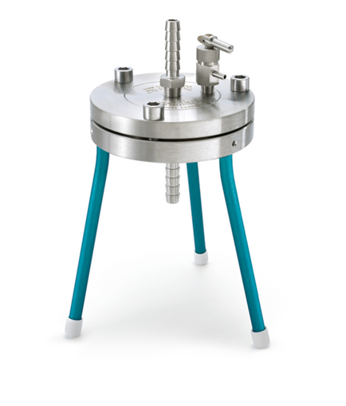
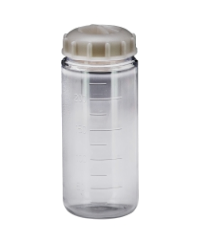
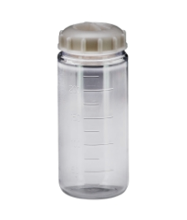
Izolace virových částic z vody
Adsorpce na negativně nabité filtry (Millipore)
10 l
Limit detekce 100 000 virových částic (10 000/l)
Přímá flokulace
200 ml
Limit detekce 10 000 virových částic (50 000/l)

Slide 12
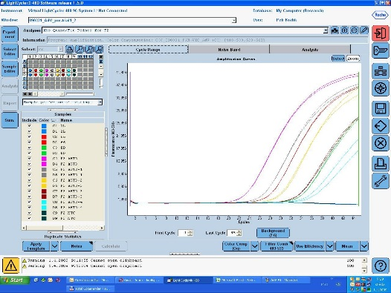
Průkaz viru ve vzorku
Molekulární metody - qPCR, RT-qPCR
Kvantifikace – DNA/RNA koncentrační gradient
Problém s falešně negativními výsledky – inhibiční faktory (interní amplifikační kontrola, analýza ředěné NK)
RT-PCR (molekulární epidemiologie/epizootologie)
Problém rozlišit infekční × neinfekční virové částice

